Slide 1
ESTRATÉGIA E CONHECIMENTO
Natureza e dinâmica das capacidades
e competências organizacionais

Slide 2
Tópicos Abordados
Conceito de rotinas organizacionais.
Conhecimento tácito e explícito.
Aprendizagem organizacional e vantagem competitiva.
Competição, inovação e estratégias em ambientes de rápidas mudanças tecnológicas.
Dynamic capabilities.
Transferência de know-how interfirmas.
Fatores culturais e seus efeitos na implementação do aprendizado e multiplicadores do conhecimento nas organizações.
Aquisição, desenvolvimento, transferência e replicação do conhecimento.
Exploration, explotation e path dependency.
1

Slide 3
Conceito de Rotinas Organizacionais.

Slide 5
Conhecimento Tácito e Explícito

Slide 6
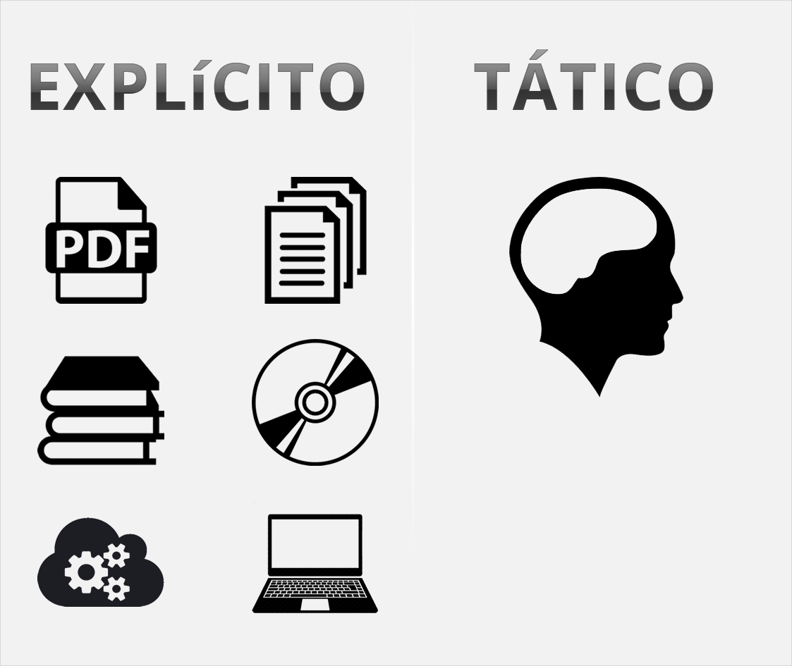

Slide 7
Aprendizagem Organizacional e Vantagem Competitiva

Slide 9
Competição, Inovação e Estratégias em Ambientes de Rápidas Mudanças Tecnológicas.

Slide 11
Dynamic Capabilities

Slide 13
Transferência de Know-how Interfirmas

Slide 15
Fatores Culturais e Seus Efeitos na Implementação do Aprendizado e Multiplicadores do Conhecimento nas Organizações

Slide 17
Aquisição, Desenvolvimento, Transferência e Replicação do Conhecimento

Slide 19
Exploration, Explotation e Path Dependency.

Slide 21
Hítallo Flávyo José Eduardo Luiz Eduardo Marcello Alves Reinaldo Albernaz Robson Cardozo

